Slide 1


Українська мова (навчання грамоти) 1 клас
Сьогодні
Урок
№181
Читання. Закріплення звукових значень вивчених букв. Словникові вправи. Скоромовки. Опрацювання тексту «Фунікулер у Києві»

Slide 2
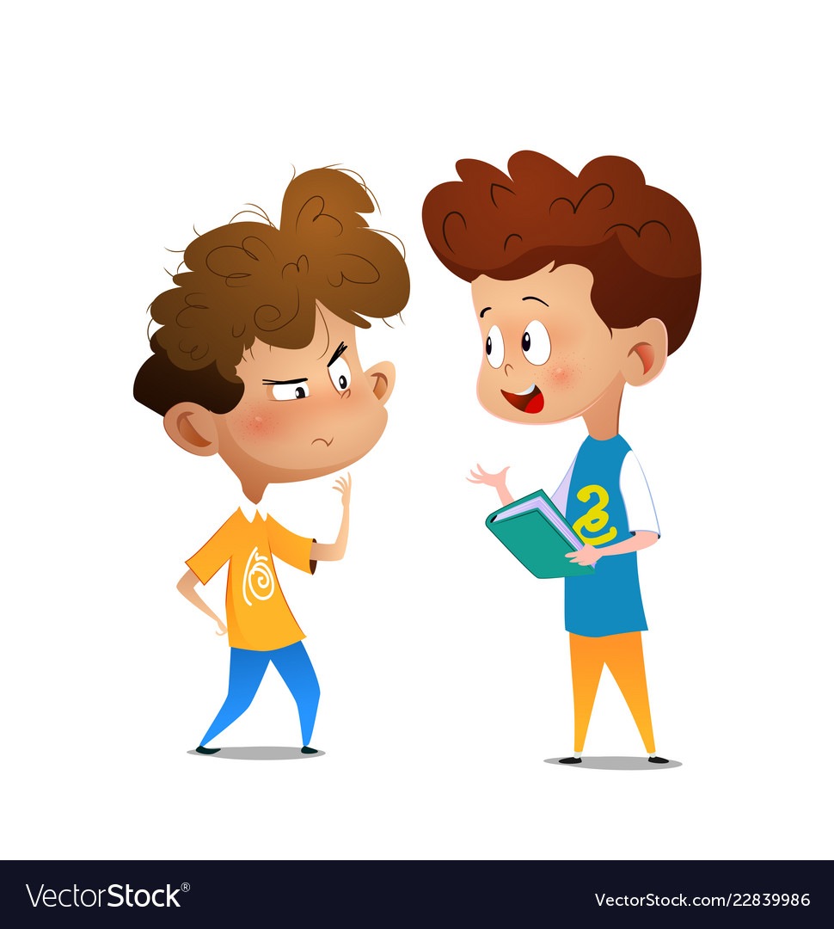
Сьогодні
12.03.2024
  Робота з чистомовкою
Ра-ра-ра - весела гра,
ро-ро-ро - воронове перо,
ру-ру-ру - до рук беру,
рі-рі-рі - маленькі снігурі,
ри-ри-ри - за мною повтори.

Slide 3



Сьогодні
12.03.2024
Гімнастика для очей

Slide 4
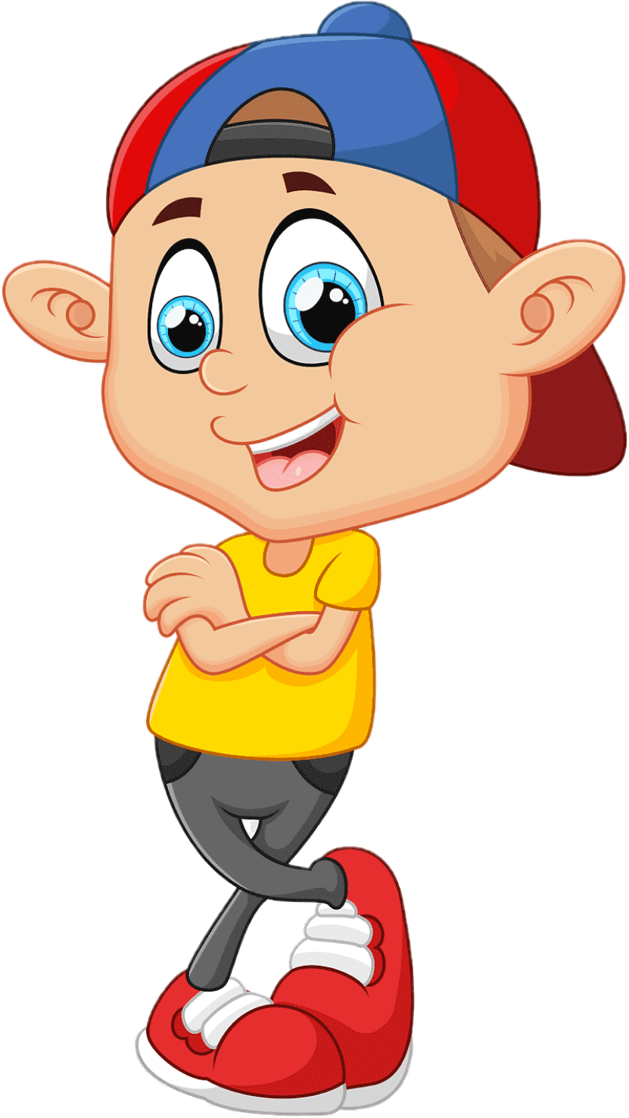
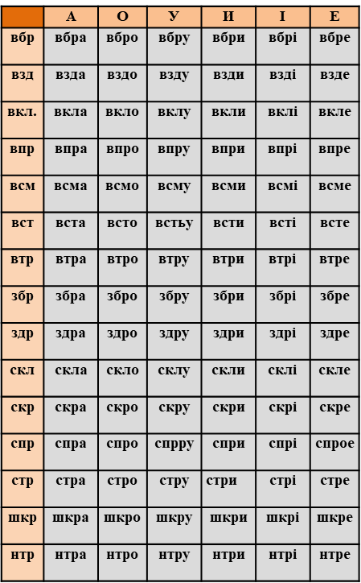
Сьогодні
12.03.2024
Прочитай склади

Slide 5
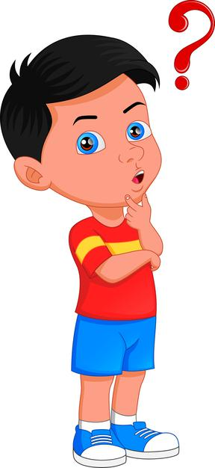
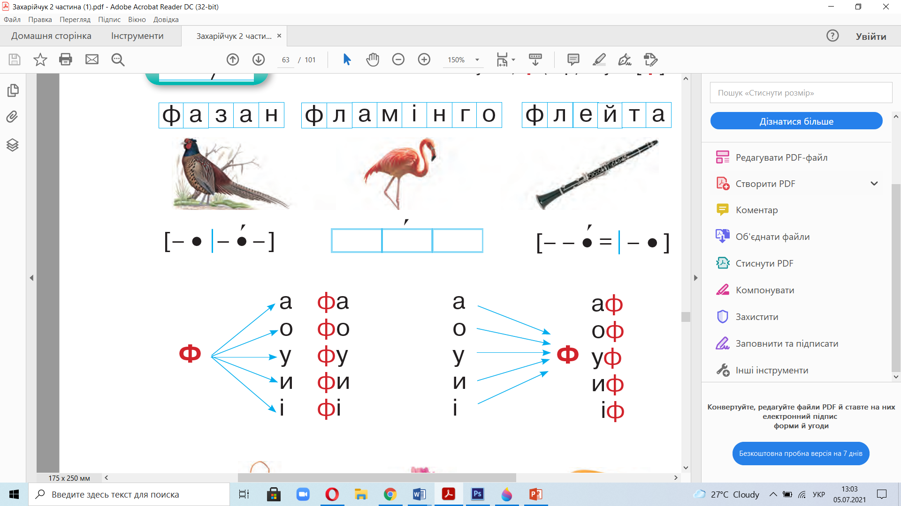
Сьогодні
12.03.2024
Читання променевих таблиць

Slide 6
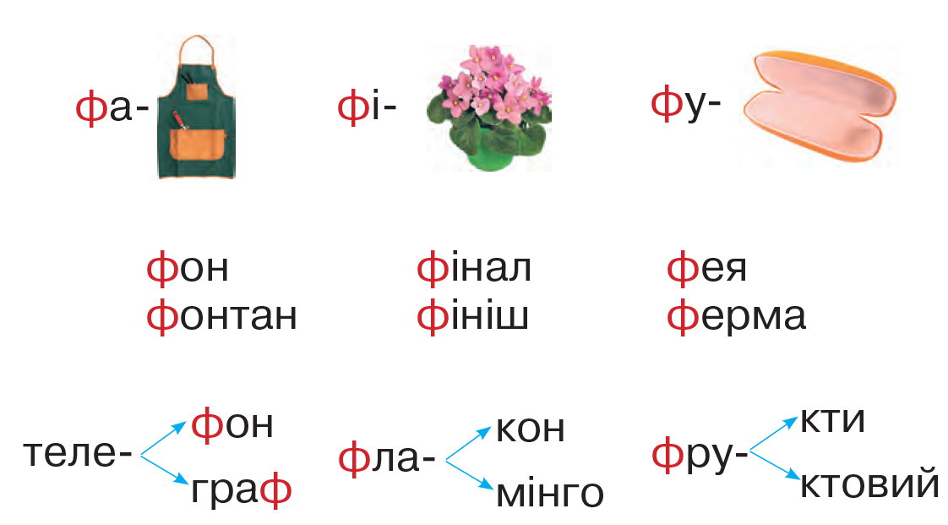

Сьогодні
12.03.2024
Читання слів за допомогою малюнків

Slide 7

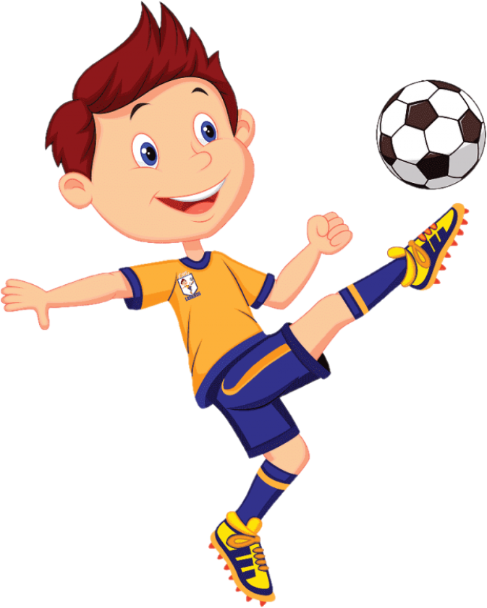
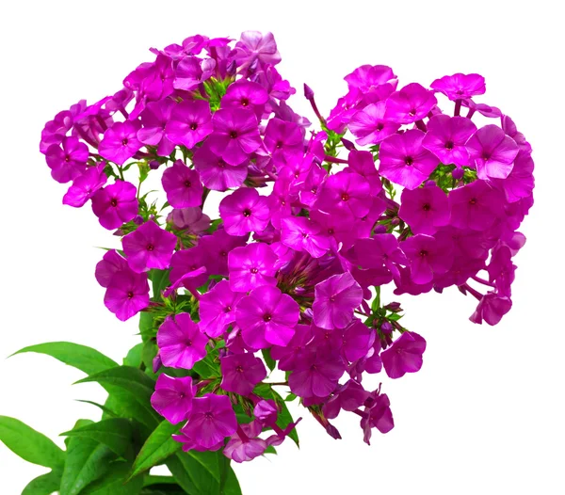

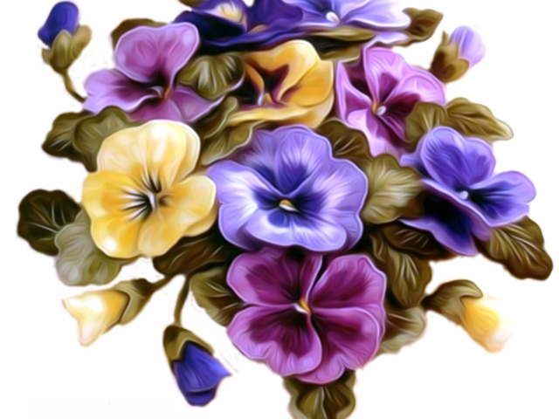
Сьогодні
12.03.2024
Гра «З’єднай схему зі словом»
- о - | - о | = о - -
- о - -
- о - | - о
- - о - | - о
= о | о - | - о

Slide 8

Сьогодні
12.03.2024
Вправа «Квест-цікавинка»
Київські гори — пагорби в історичній частині Києва.
Київ відвідують дуже багато людей, аби більше дізнатися про історичні сторінки міста. Екскурсоводи пропонують піднятися на Михайлівську гору, щоб з висоти подивитися на краєвиди нашої столиці. Для полегшення було відкрито київський фунікулер. Фунікулер популярний як серед туристів, так і як звичайний вид транспорту.

Slide 9
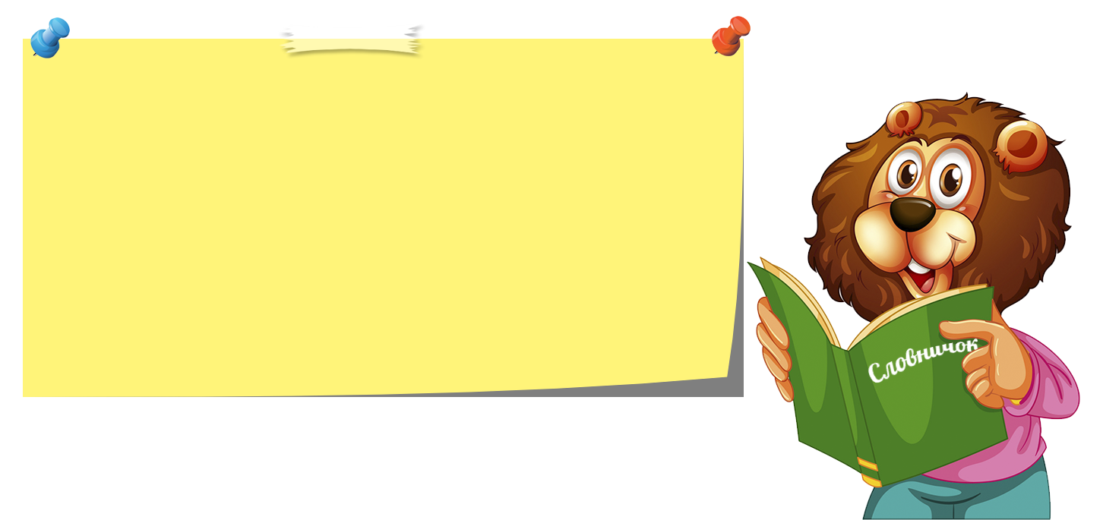
Сьогодні
12.03.2024
Словникова робота
Фунікулер — залізниця з канатною тягою для перевезення пасажирів на крутих підйомах і спусках.

Slide 10
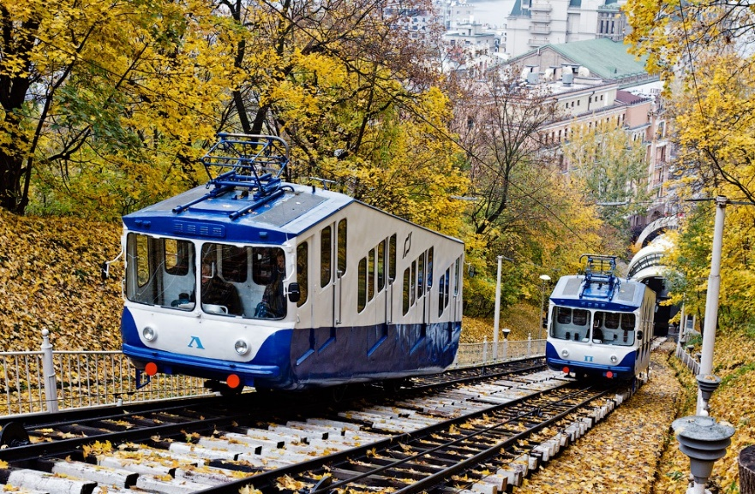
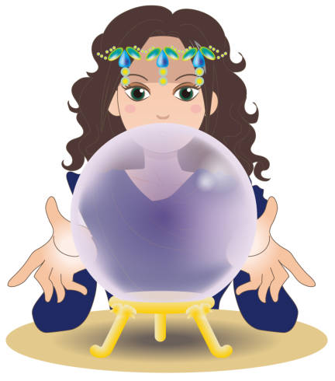
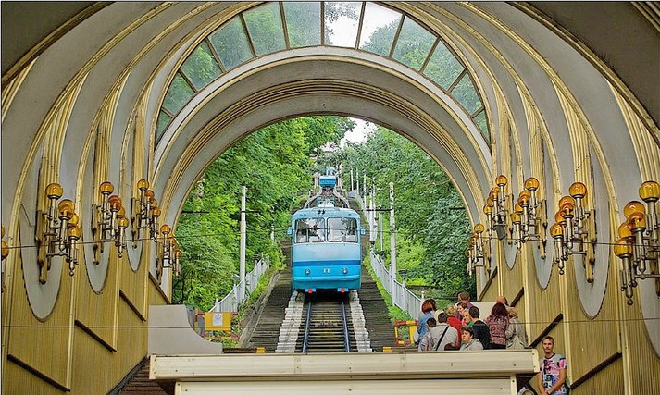
Сьогодні
12.03.2024
Вправа «Передбачення»
Прочитайте заголовок та зробіть передбачення за ним.
Підручник.
Сторінка
65

Slide 11

Сьогодні
12.03.2024
Вправа «Продовжте речення»
Одна з найвищих точок Києва — це...
Перший електричний підйомник — це...
Залюбки цим транспортом користуються...
Люди піднімаються по крутій Володимирській гірці та милуються краєвидом...

Slide 12

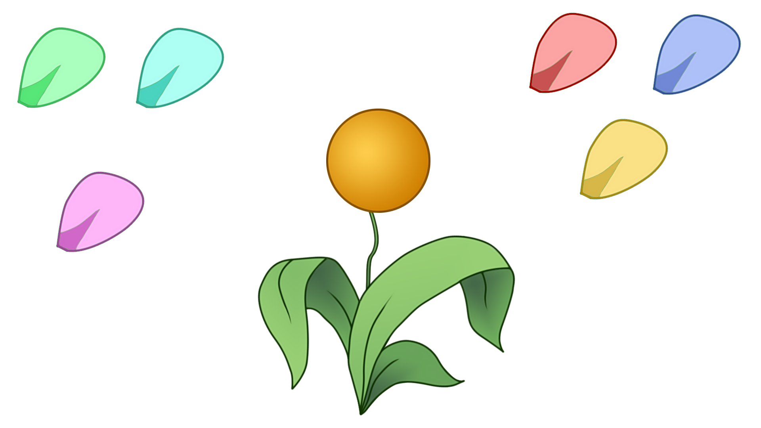
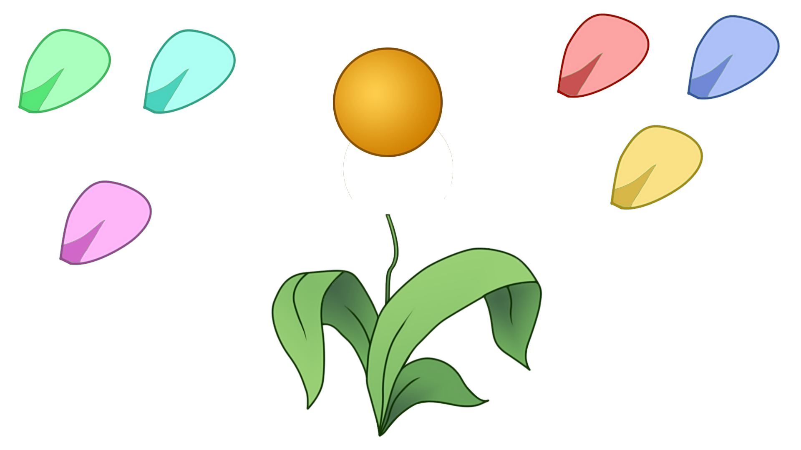
Сьогодні
12.03.2024
Ромашка Блума
Просте питання (Що?, Де?, Як?)
Про що йдеться у тексті?
Інтерпретуюче питання (Чому?)
Чим славиться Київ?
Практичне питання (Як ми можемо …?)
Уявіть, що до вас завітали гості. Що ви покажете у своєму селі (місті)? Про що розповісте?
Оціночне питання (Порівняння)
Чому люди піднімаються на Володимирську гірку?
Творче питання (З часткою «б»)
Звідки найкраще видно краєвиди міста?
Уточнююче питання (Наскільки я зрозумів …)
Я можу помилитися, але, здається, в тексті йдеться про транспорт?

Slide 13
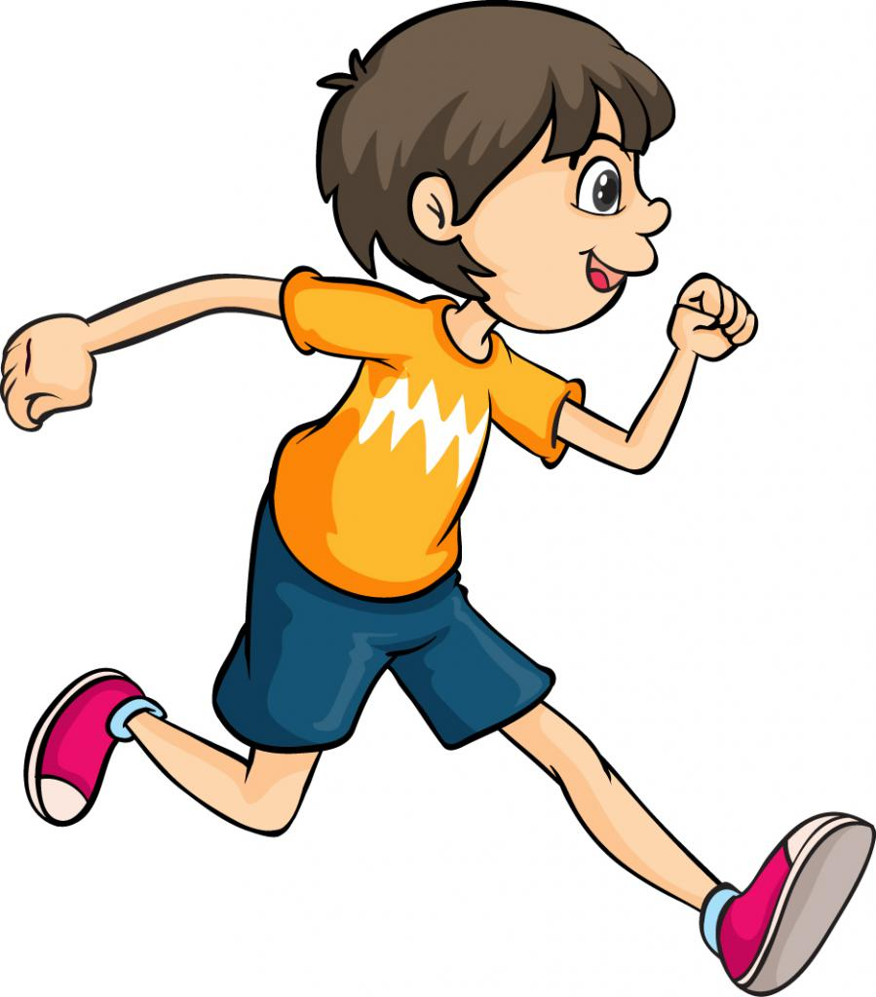
Сьогодні
Підготуйся читати самостійно
12.03.2024
рейки
фунікулер
площа
стародавній
рухається
залюбки
гірці
підйомник
транспорт

Slide 14
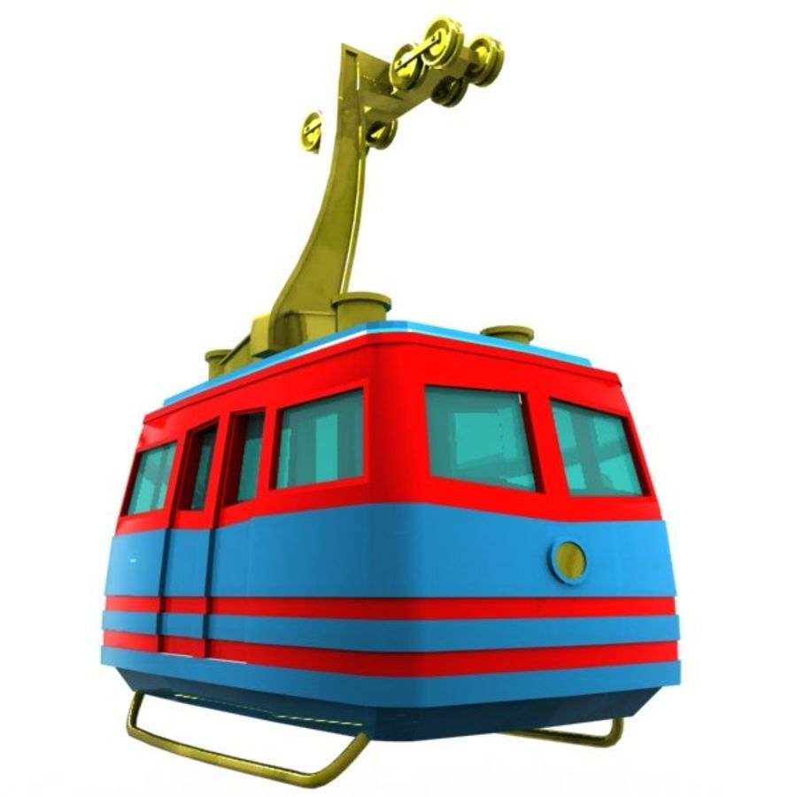
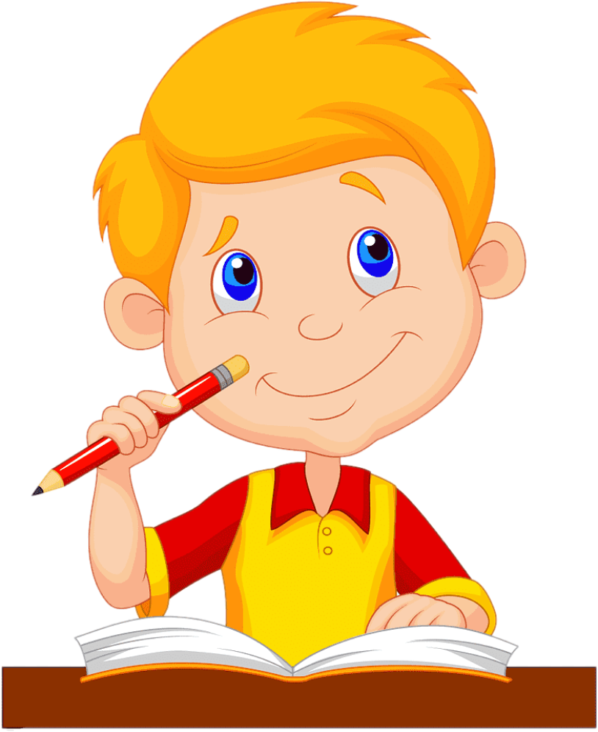
Сьогодні
12.03.2024
Гра «Конструктори або Склади слова»
  З букв слова фунікулер
  утворіть нові слова.
  Фен, рік, кір, кефір, фін, ефір …

Slide 15

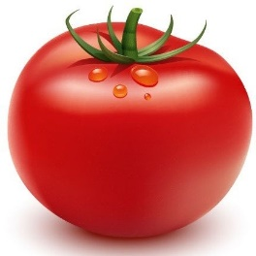
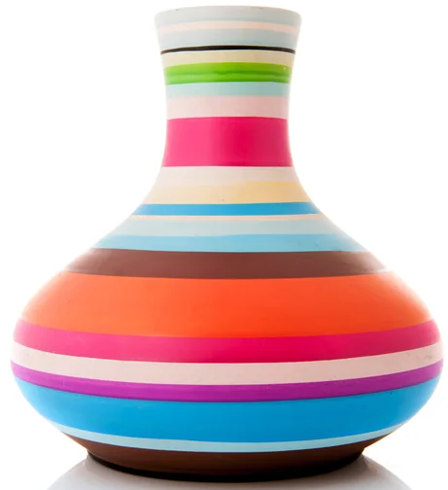
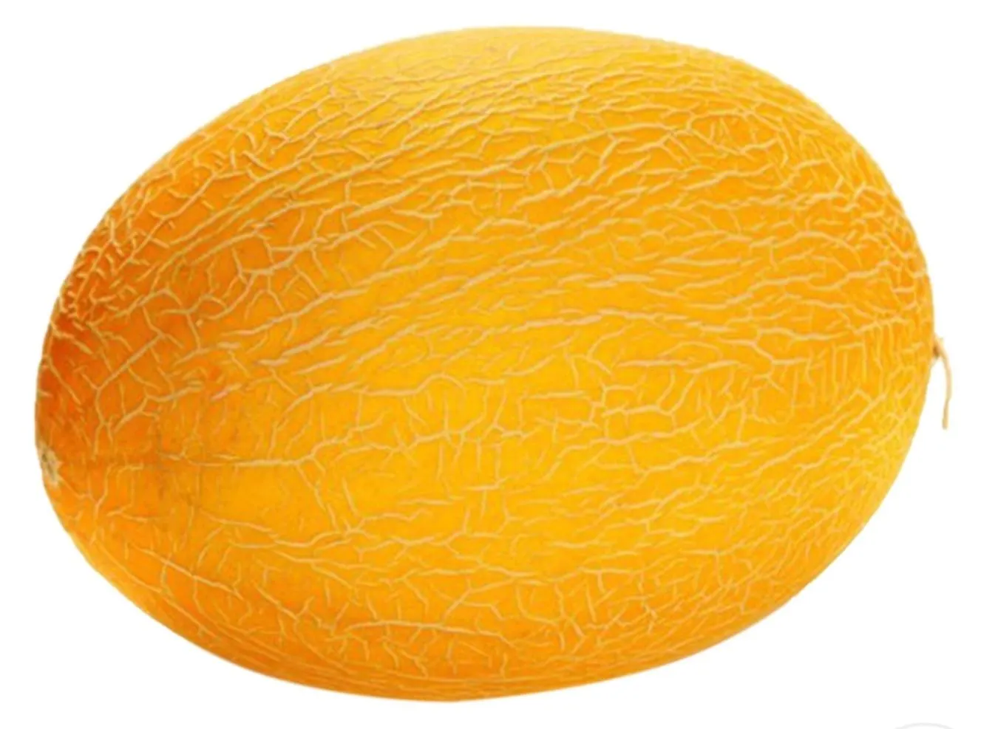


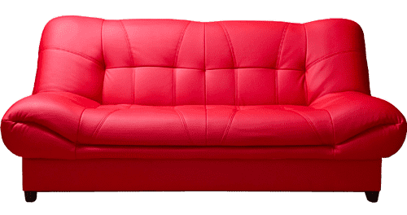
Сьогодні
Вправа "Додай останнє слово"
12.03.2024
_{Шукає жолуді …}
_{У вітальні стоїть червоний …}

Slide 16
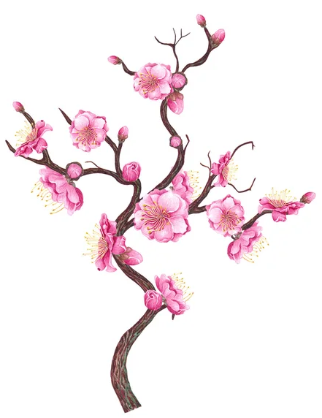
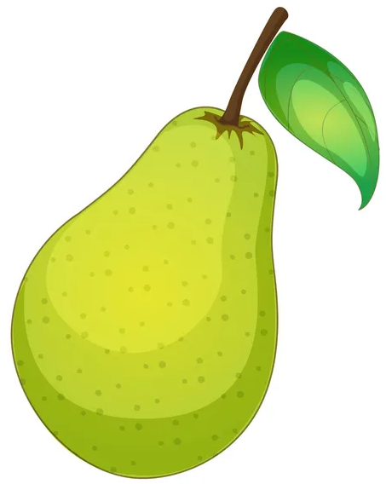
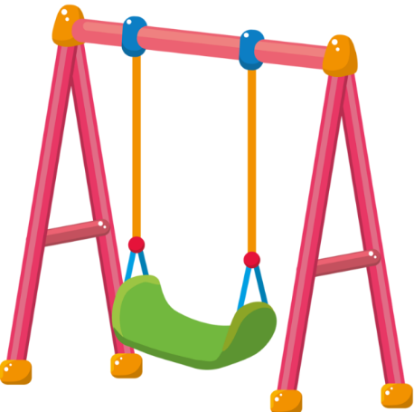
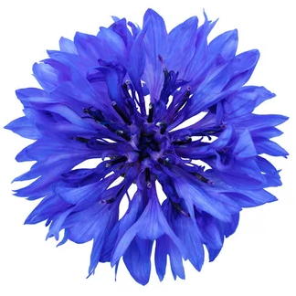
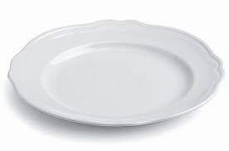
Сьогодні
Вправа "Додай останнє слово"
12.03.2024
_{Лежить у шафі скляна} …
_{Цвітом укрилась вишнева …}

Slide 17
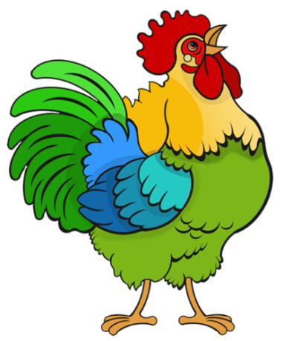
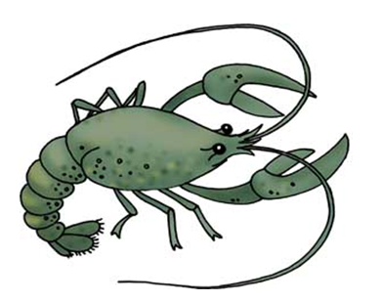
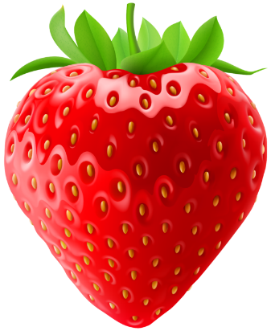

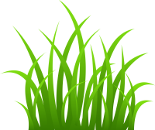
Сьогодні
Вправа "Додай останнє слово"
12.03.2024
_{Зацвітає у полі червоний …}
_{Задки ходить зелений} …

Slide 18
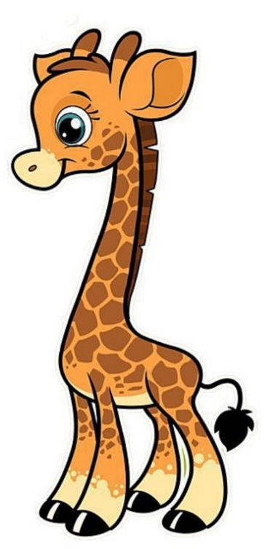
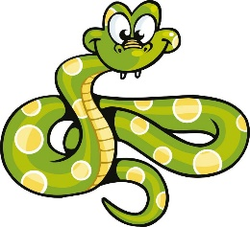
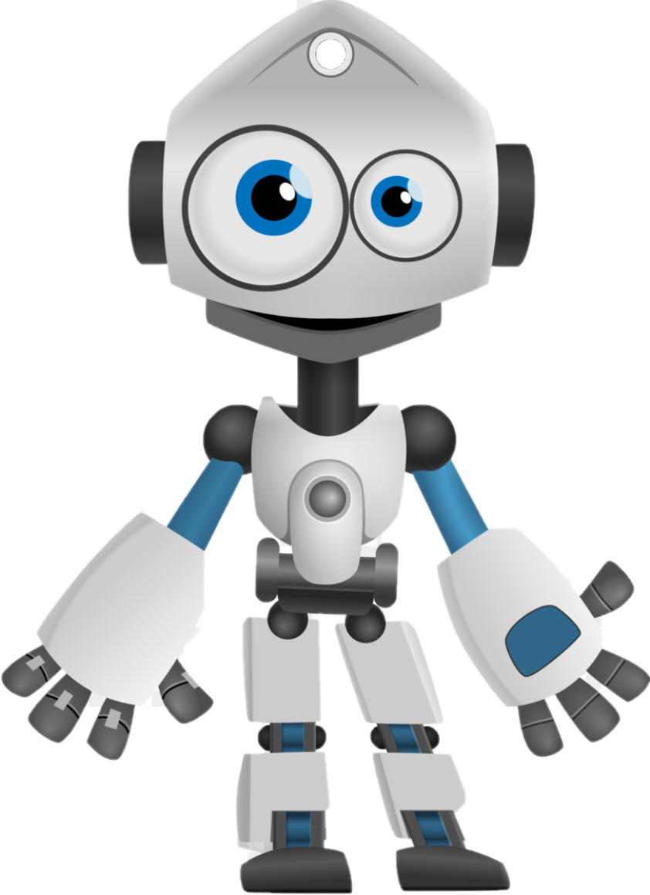

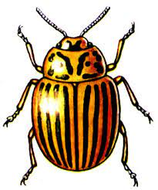
Сьогодні
Вправа "Додай останнє слово"
12.03.2024
_{Має слон великий …}
_{На батарейках працює …}

Slide 19
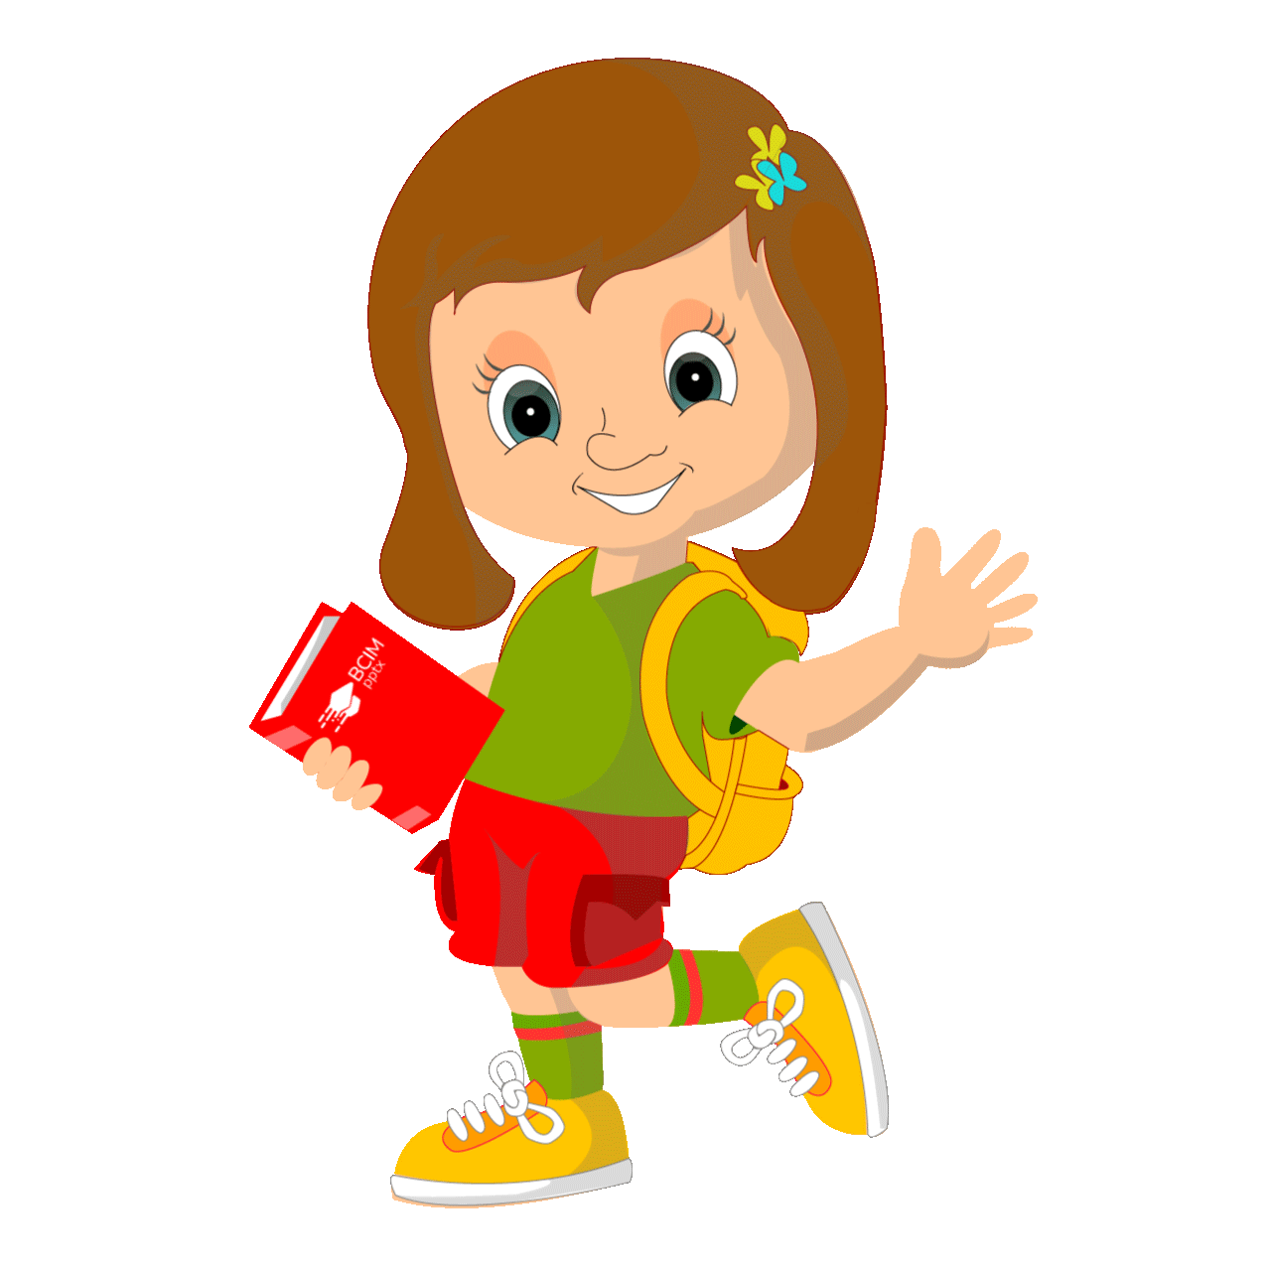
Сьогодні
Гра «Я знаю»
12.03.2024
Скільки звуків позначає перша літера у слові єнот?
Який за звучанням звук [ш] у слові шишка?
Який за звучанням останній звук у слові жолудь?
Який за звучанням останній звук у слові груша?
Скільки звуків позначає перша літера у слові яблуко?
Який за звучанням третій звук у слові чайник?
Який за звучанням звук [ч] у слові суничка?

